Slide 1


NHIỆT LIỆT CHÀO MỪNG QUÝ THẦY CÔ GIÁO
VÀ CÁC EM HỌC SINH ĐẾN VỚI TIẾT HỌC
Môn Tiếng Việt 2
Luyện tập
Mở rộng vốn từ về sản phẩm truyền thống
của đất nước; Câu giới thiệu.
CHÀO MỪNG THẦY CÔ ĐẾN DỰ TIẾT HỌC
Giáo viên: Phạm Thị Phương
Lớp: 2D
Trường: Tiểu học Quang Phục

Slide 2
Khởi động

Slide 3


Slide 4
Thứ Ba ngày 29 tháng 4 năm 2024
Luyện tập
Mở rộng vốn từ về sản phẩm truyền thống
của đất nước; Câu giới thiệu.

Slide 5
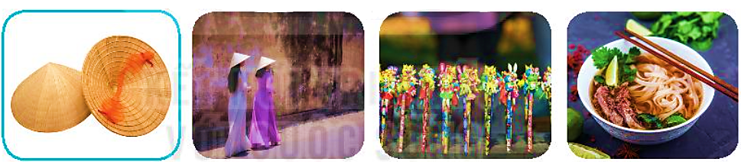
1. Tìm từ ngữ chỉ sự vật tương ứng với mỗi lời giải thích dưới đây:
Món ăn gồm bánh phở và thịt, chan nước dùng.
Vật dùng để đội đầu, che mưa nắng, thường làm bằng lá có hình chóp.
Trang phục truyền thống của người Việt Nam.
Đồ chơi dân gian được nặn bằng bột màu hấp chín, thường có hình con vật.

Slide 6

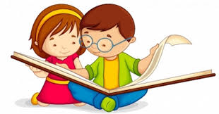

2 (2 phút)

Slide 7
1. Tìm từ ngữ chỉ sự vật tương ứng với mỗi lời giải thích dưới đây:
Nón lá
Áo dài
b. Vật dùng để đội đầu, che mưa nắng, thường làm bằng lá có hình chóp.
c. Trang phục truyền thống của người Việt Nam.
Tò he
Phở bò
d. Đồ chơi dân gian được nặn bằng bột màu hấp chín, thường có hình con vật.
a. Món ăn gồm bánh phở và thịt, chan nước dùng.

Slide 8
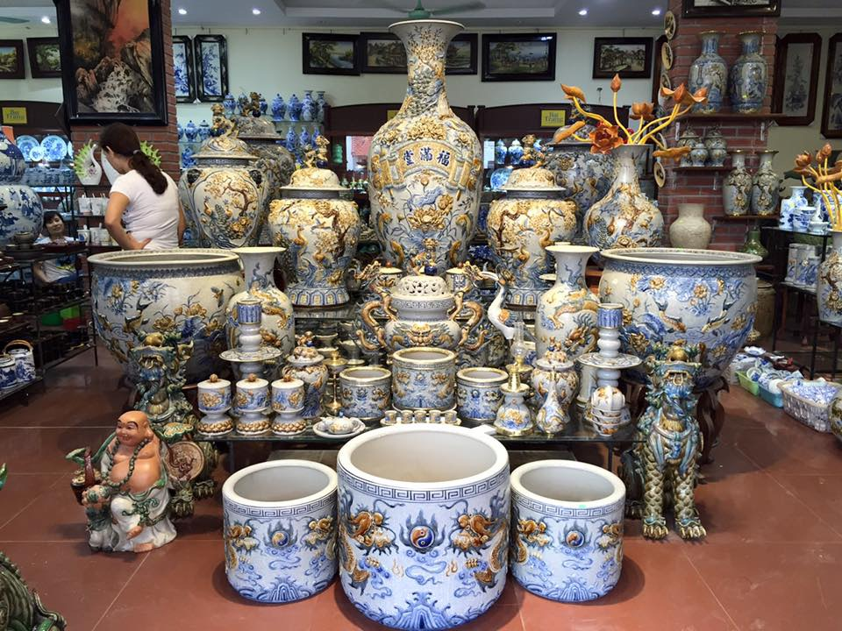
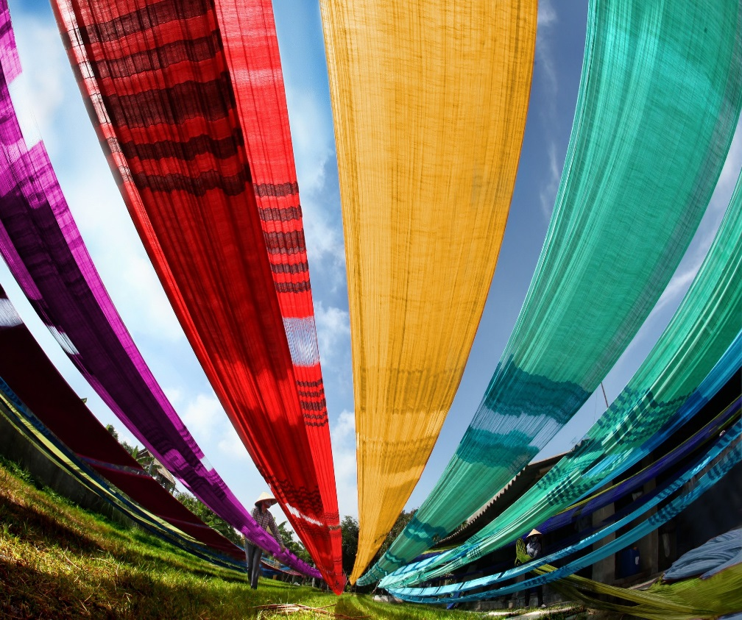
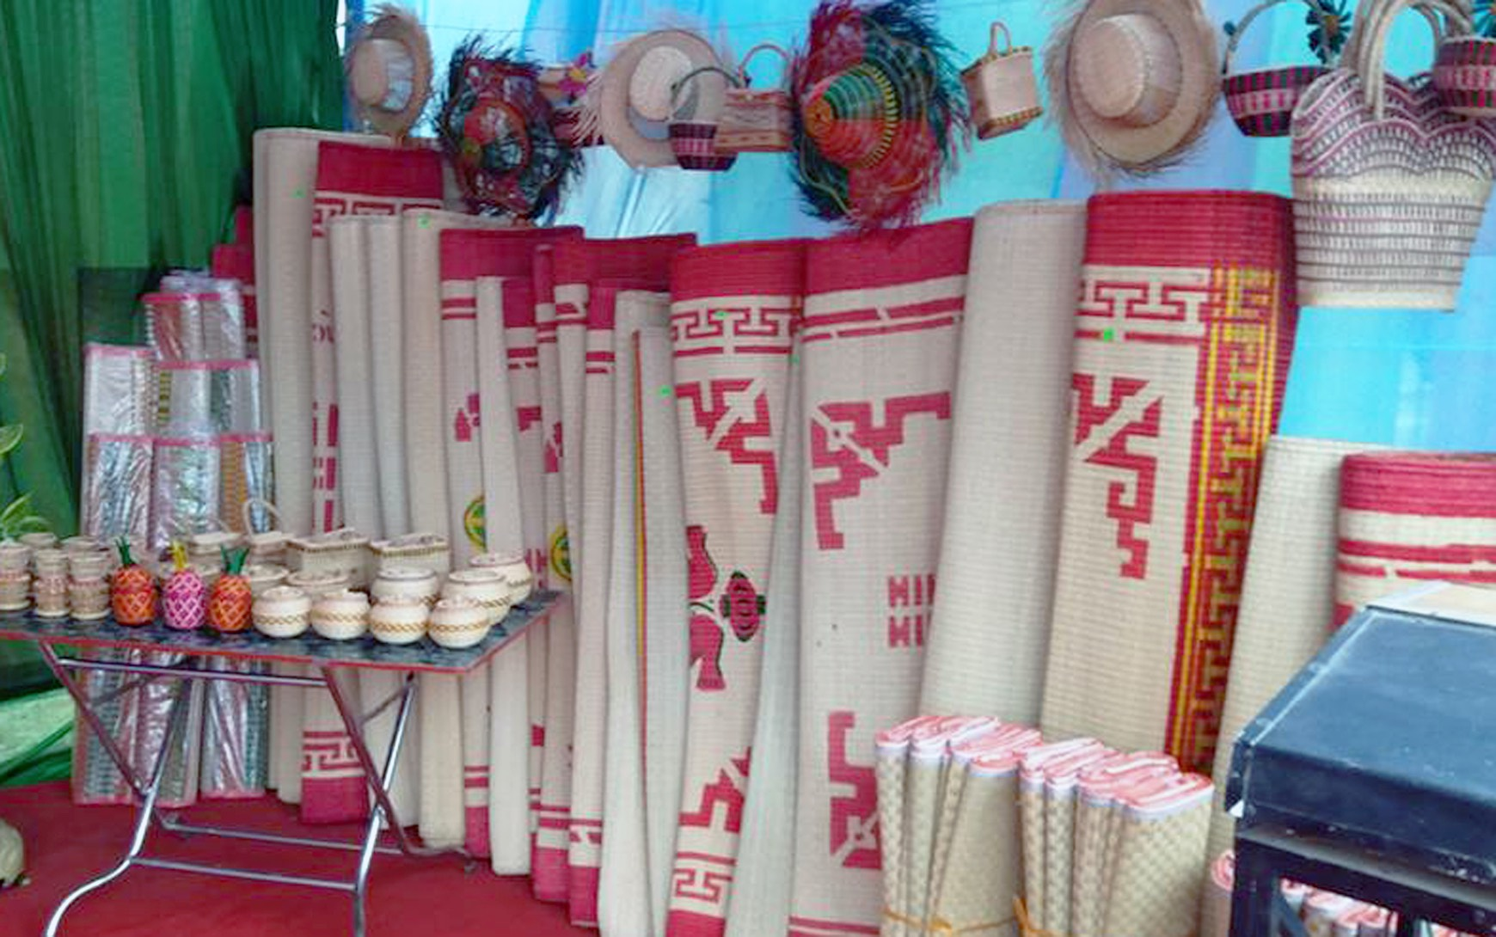
Gốm sứ - Bát Tràng – Gia Lâm
Lụa – Vạn Phúc – Hà Đông
Chiếu có – Nga Sơn – Thanh Hóa

Slide 9
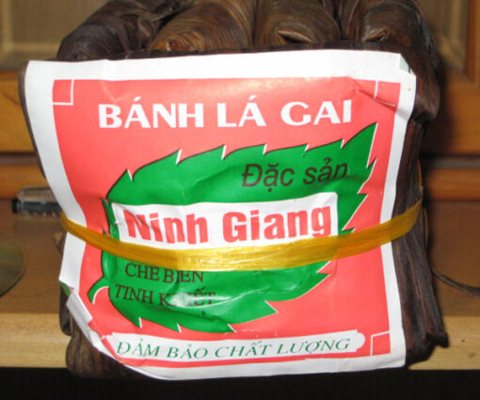
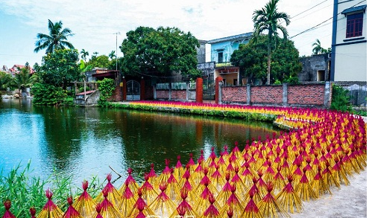
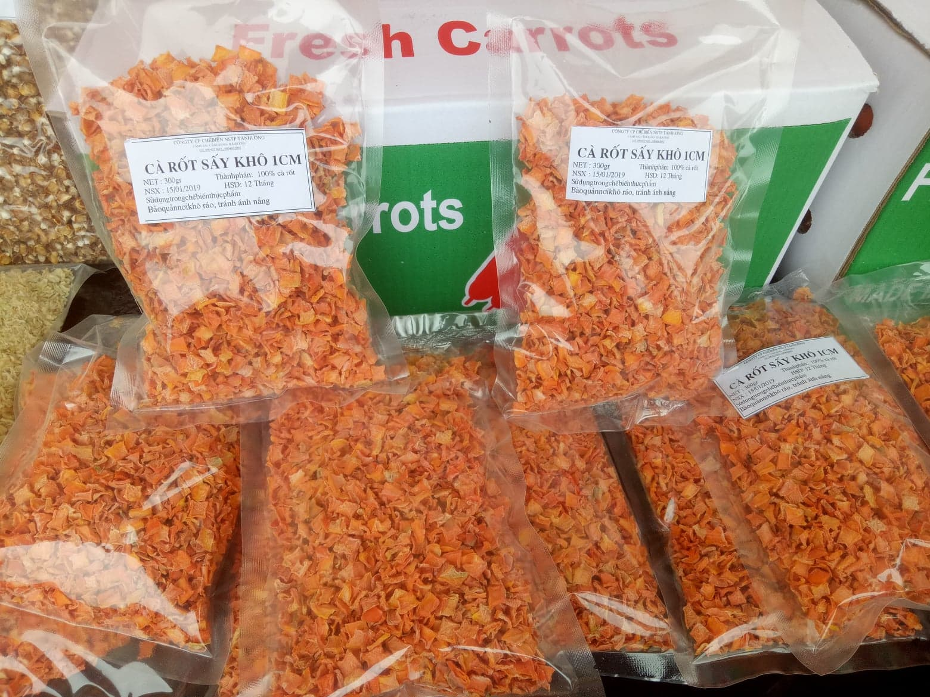
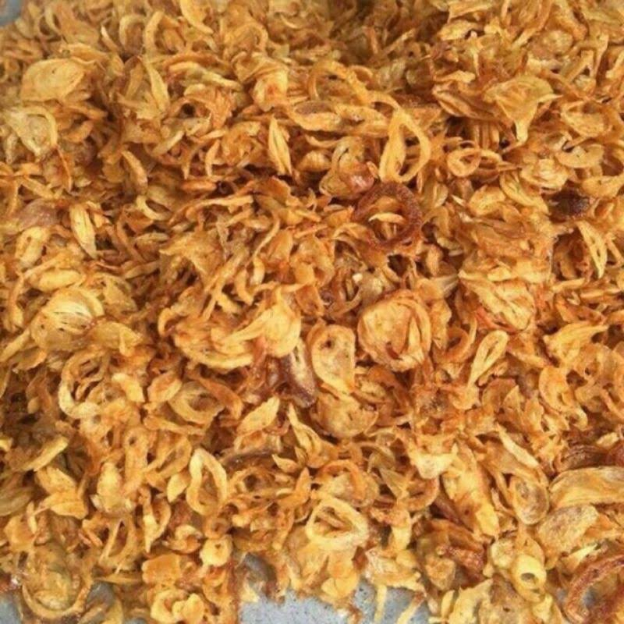
Bánh gai – Ninh Giang
Làng nghề làm hương – xã Quốc Tuấn
Làng nghề nông sản sấy khô – xã Nam Trung

Slide 10
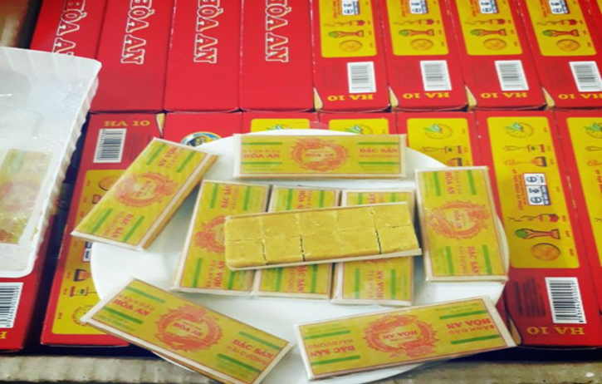
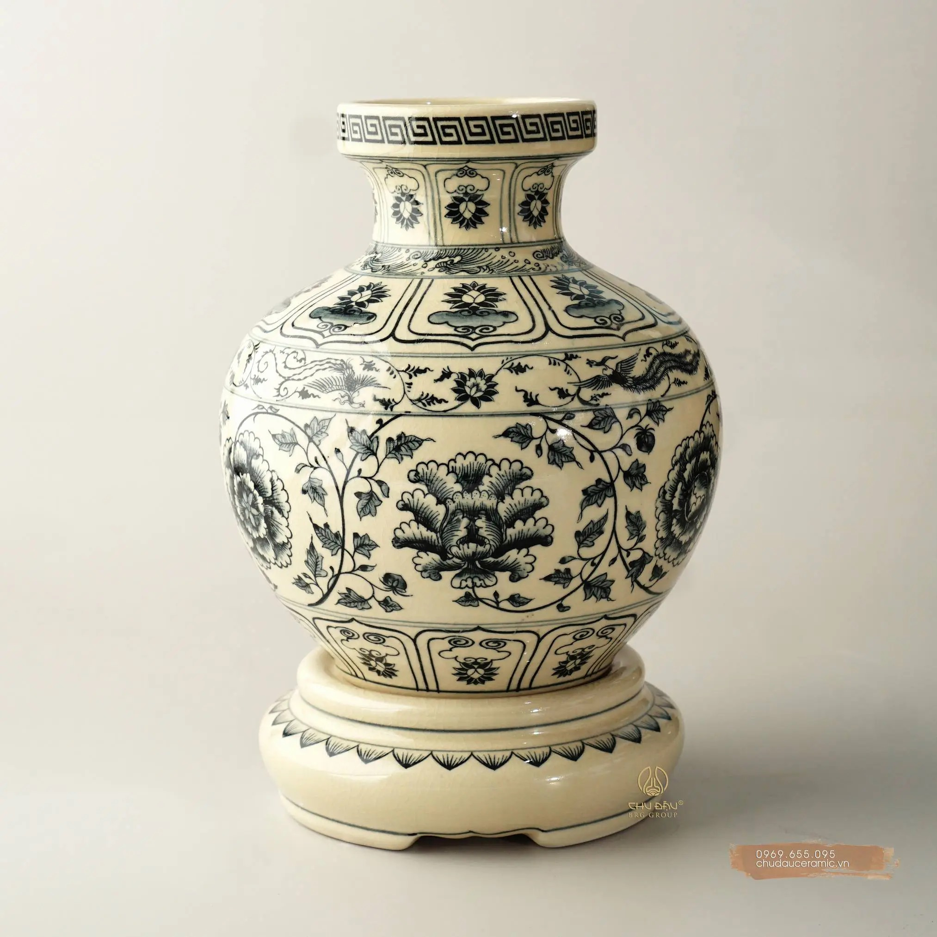
Bánh đậu xanh – Hải Dương
Gốm sứ - Chu Đậu

Slide 11
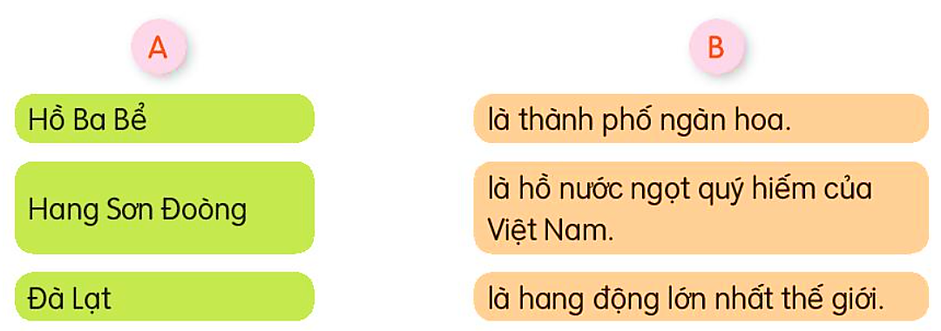
2. Kết hợp từ ngữ ở cột A với từ ngữ ở cột B để tạo câu giới thiệu.

Slide 12

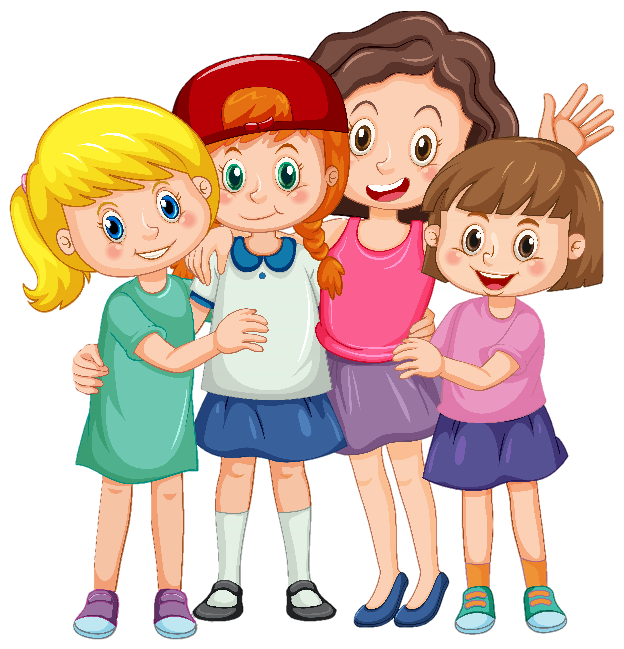
(3 phút)

Slide 13
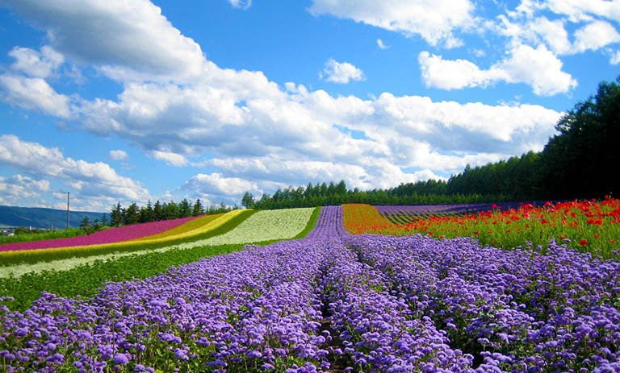
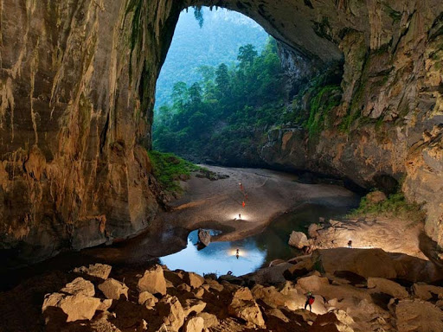
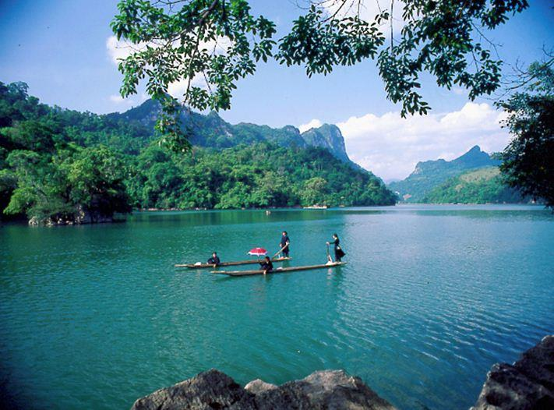
2. Kết hợp từ ngữ ở cột A với từ ngữ ở cột B để tạo câu giới thiệu.
3. Đặt một câu giới thiệu về quê em hoặc nơi em ở.

Slide 14
3. Đặt một câu giới thiệu về quê em hoặc nơi em ở.

Slide 15







Slide 16


Slide 17


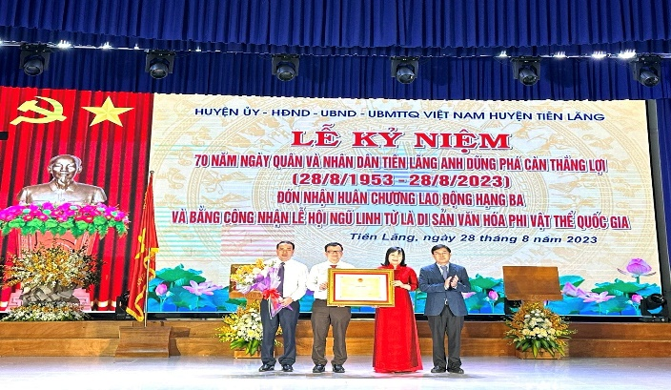



Slide 18
Câu hỏi 1
Phở là món ăn truyền thống của miền nào?
Đáp án: Miền Bắc

Slide 19
Câu hỏi 4
Câu nào dưới đây là câu giới thiệu?
A. Bạn Hà rất chăm học.
B. Bạn là học sinh lớp mấy ?
C. Tiên Lãng là một miền quê giàu truyền thống anh dũng phá càn.
C. Tiên Lãng là một miền que giàu truyền thống anh dũng phá càn.

Slide 20


Slide 21
Câu hỏi 2
Trang phục truyền thống của người Việt Nam là:
A. Áo tứ thân
B. Áo dài
B. Áo dài
C. Áo the

Slide 23
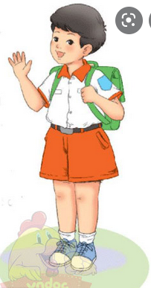
TIẾT HỌC ĐẾN ĐÂY ĐÃ KẾT THÚC
CHÚC CÁC EM CHĂM NGOAN ,HỌC GIỎI

